Slide 1

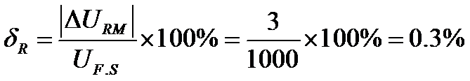
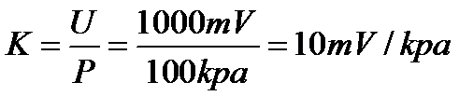
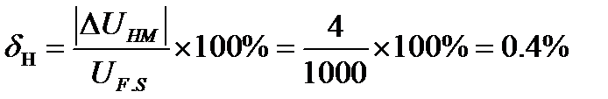
例：压力传感器，测量压力范围为0 ~100 k Pa,输出电压范围为0 ~1000mV, 实测压力值，传感器输出电压为512mV，标准传感器 输出电压为510 mV。假设此点测量误差最大。
（1）非线性误差。
（2）若重复10次测量，最大误差为3 mV。重复性误差。
（3）若正反行程各10次测量，正反形成间最大误差为4 mV，求迟滞。
（4）设传感器为线性传感器，求灵敏度。

Slide 2
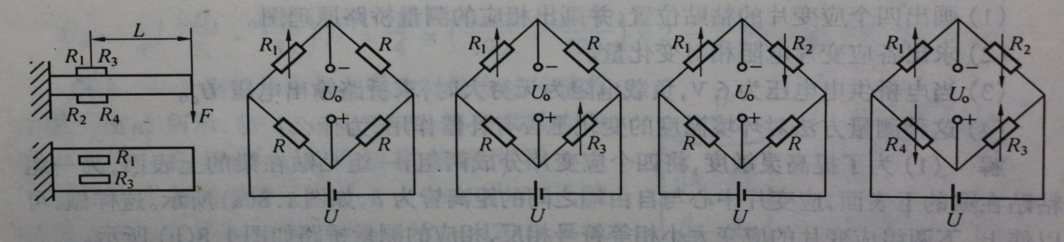
第三章 电参量检测装置
图为一悬臂梁式电阻应变传感器，在悬臂梁上下表面轴向各贴两片特性一致的应变片。U为电源电压，R为固定电阻。
当R₁=R₂=R₃=R₄，且△Ri＜＜Ri 。
（1）下列几种电桥电路，推导其输出电压。
（2）对比说明几种电路输出电压比值。
（3）哪种电路可补偿温度的影响？
（4）对电路（d）若四片应变片特性有微小差别，如何调零？
（5）对电路（d）若四片应变片特性有微小差别且激励电压为交流电，如何调零？
（6）对于电路（d）若加恒流源激励，推导输出电压。说明恒压源与恒流源电路，哪一种抗共模干扰信号好？

Slide 3
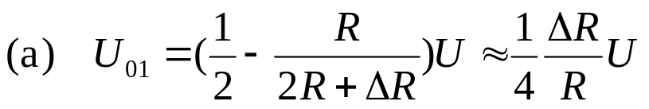
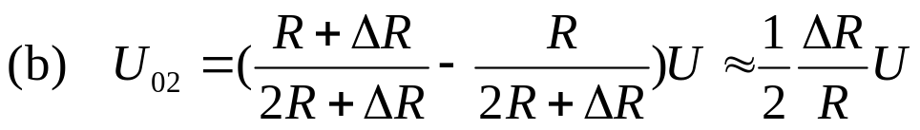
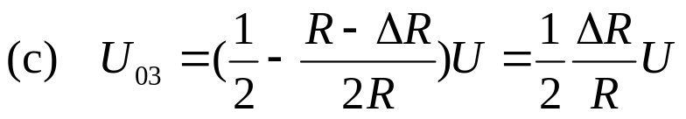
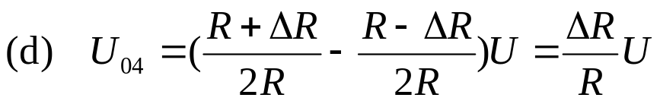

（1）（a）~(d) 输出电压为
（2）
（3）（b）（c）（d）差动电桥电路和全臂桥电路能实现温度补偿
（4）加补偿电阻及电位器进行调零。
（5）加补偿电容及电位器进行调零。

Slide 4
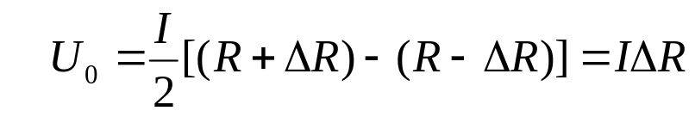
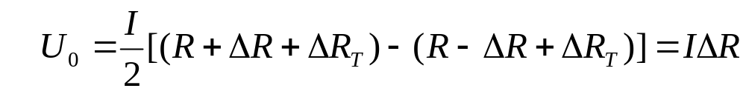
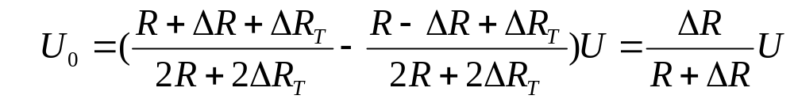
（6）输出电压为
恒流源
恒压源
恒流源抗共模干扰信号好。

Slide 5
采用四片相同金属丝应变片K=2，将其粘贴在图示实心圆柱形弹性元件上。已知拉力F=10KN，圆柱横截面半径为r=1cm，材料的杨氏模量E=2×10⁷N/cm²，泊松比μ=0.3
（1）画出应变片在圆柱上粘贴位置及相应的电桥电路。
（2）求各个应变片电阻的相对变化量。
（3）若电桥供电电压为12V，求桥路输出电压。
（4）此种电路能否补偿环境温度对测量的影响，说明理由。
F

Slide 6
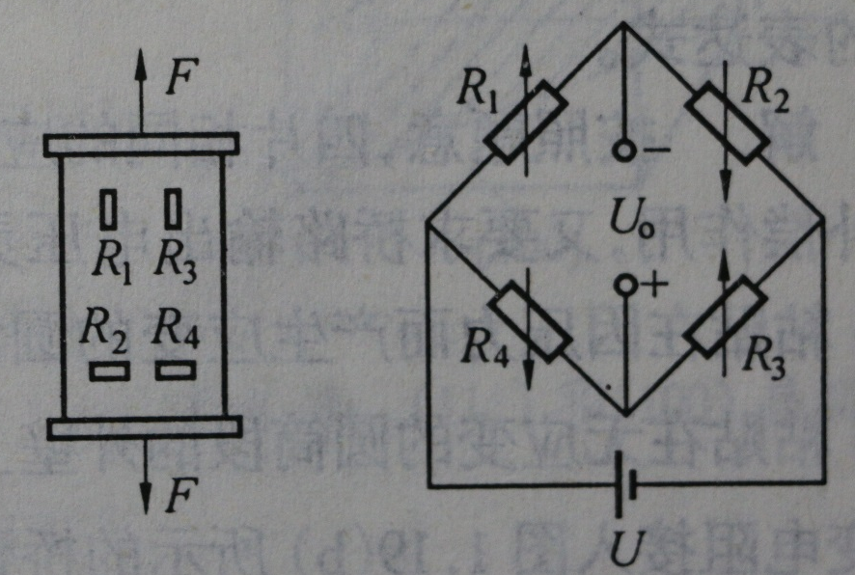
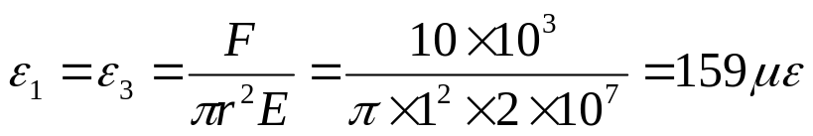
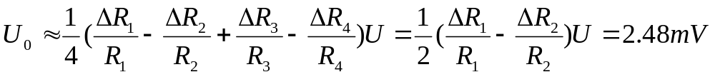
（1）如图
（2）
（4）
能补偿

Slide 7
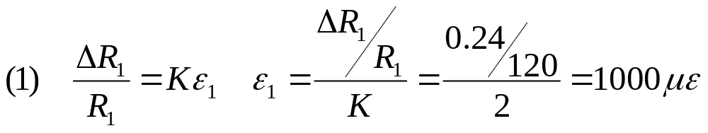
在材料为刚的实心圆柱形试件上，沿轴线和圆周方向各贴两片电阻为120Ω的金属应变片R₁和R₂，把这四片应变片接在电桥。若刚的泊松系数μ=0.285，应变片的灵敏系数K=2，电桥电源电压U=5V，当试件受轴向拉伸时，测得应变片R₁的电阻变化值ΔR₁=0.24Ω。
试求（1）轴向应变量。
（2）电桥的输出电压。
（3）若试件轴的横截面积A=0.015m²，材料的弹性模量E=2×10¹¹N/m²。所加力多大？

Slide 8
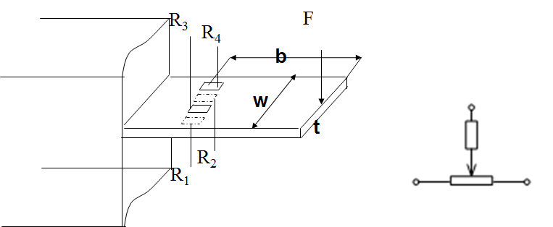
图为一悬臂梁式电阻应变传感器，在悬臂梁上下表面轴向各贴两片特性一致的应变片。灵敏系数K=2。
当R₁=R₂=R₃=R₄，且△Ri＜＜Ri 。
设P=100N，b=100mm，t=5mm,w=20mm,
E=2×10⁵N/mm²。
（1）画出对应的全臂桥电路
（2）写出受应力后应变电桥输出电压表达式。
（3）各个应变片电阻相对变化量。
（4）当电桥供电电压为6V，负载电阻无穷大，求U₀。
（5）试用连线将图中调零电阻接于电桥电路中。说明调零原理。
（6）说明电桥电路能否实现温度补偿。

Slide 9
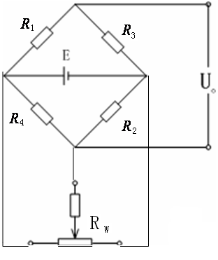

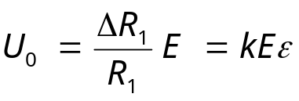

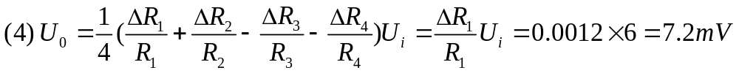
（1）电桥电路如图
（2）输出电压表达式
（3）应变片电阻相对变化量
（5）见电桥电路
（6）电桥为差动电路，温度干扰为共模信号干扰，可以实现温度补偿。

Slide 10
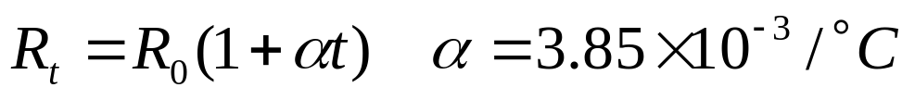
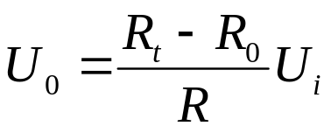
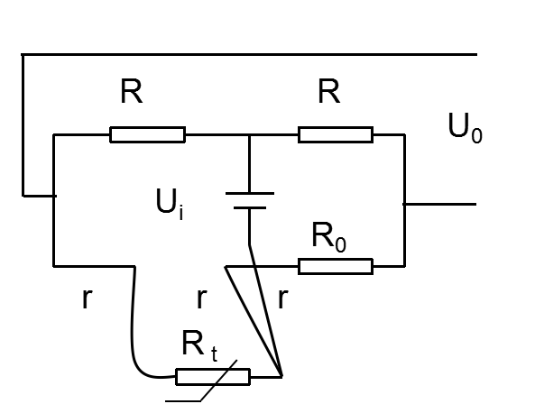
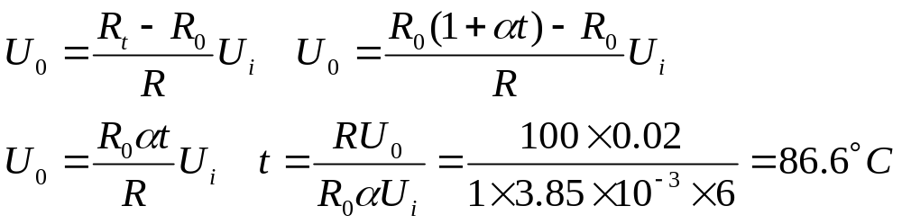
三线铂电阻测温电路如图。R₀=1kΩ, R=100kΩ，
U_{i}=6V 。
设输出电压为 ，实测输出电压为20mV，求温度。

Slide 11
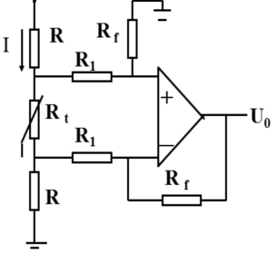


四线制铂电阻测温电路如图。I=1mA，铂电阻为PT100，设差动放大器放大倍数为10倍，实测输出电压为1.15V，求温度。
试设计一种电路实现 时输出电压为0。温度增加，输出电压线性增加。
后接减法器或仪表放大器，参考电压为1V。一定放大倍数G。

Slide 12
铂电阻测温采用三线制或四线制。
（1）试画出三线制、四线制测温电路
（2）推导两种电路的输出电压表达式。
（3）假设三线制电路中铂电阻采用PT1000，供电电压10V，上拉电阻为100K Ω ，平衡电阻为1K Ω ，铂电阻阻值为1.20KΩ时，近似计算U₀。
（4）四线制测温电路，恒流源电流为1mA，放大器的放大倍数为2，铂电阻阻值为1.20K Ω时，近似计算U₀。
（5）四线制测温电路，如果测温上限时铂电阻阻值为1.386K Ω ，要求放大器放大后输出电压为5V，求放大倍数。

Slide 13
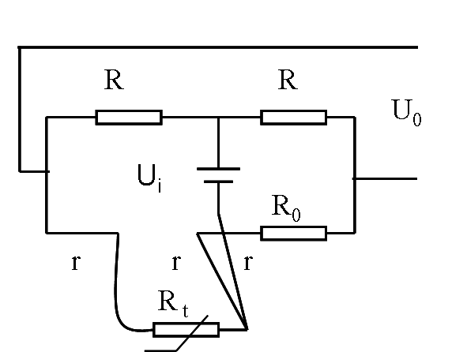

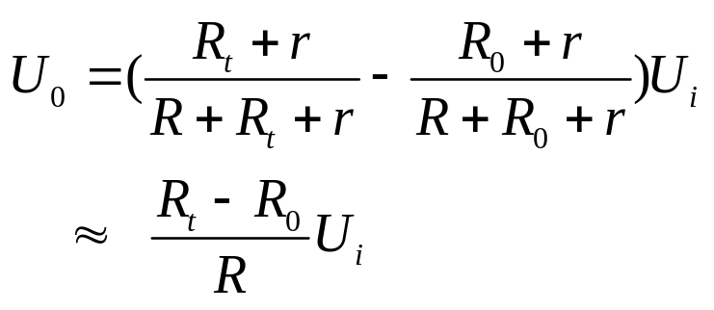
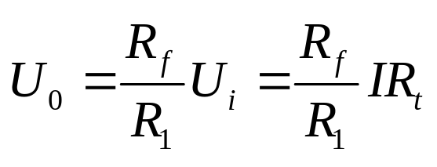
（1）三线制、四线制测温电路如图
（2）输出电压表达式
三线制
四线制

Slide 14
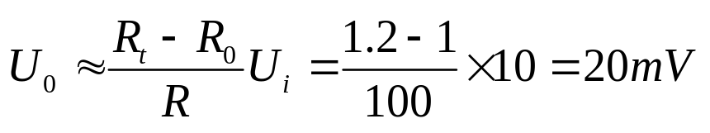
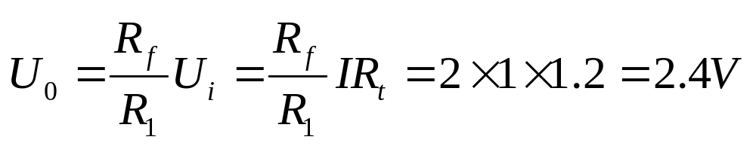
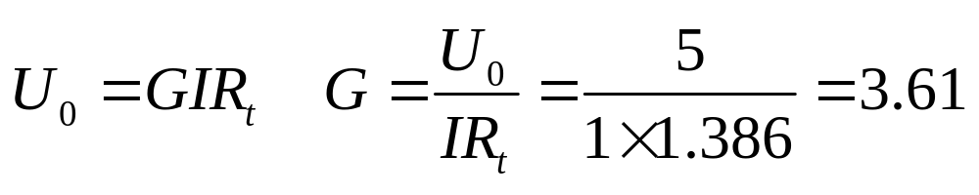
（3）输出电压
（4）输出电压
（5）放大倍数

Slide 15
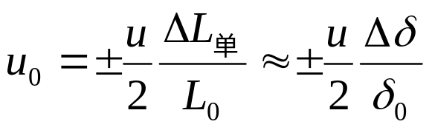



第三章 电参量检测装置
四、自感式传感器
力
位移
电感变化
电压
膜盒连杆等
差动电感
传感器
转换电路
f
S
U₀
变气隙
变面积
螺线管
电桥电路
带相敏检波
电桥电路
变气隙差动电感
传感器灵敏度推导
优点
电路功能分析
推导输出电压
并计算输出电压

Slide 16
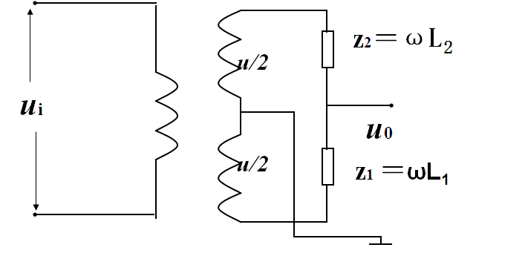
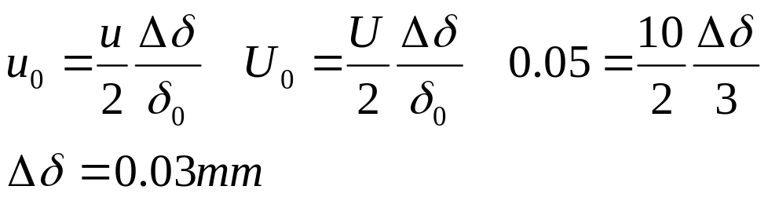
变气隙差动自感传感器变压器电桥电路如图。输入电压有效值为10V，传感器衔铁起始气隙为3mm，实测电桥输出电压有效值为50mV，求衔铁位移？

Slide 17



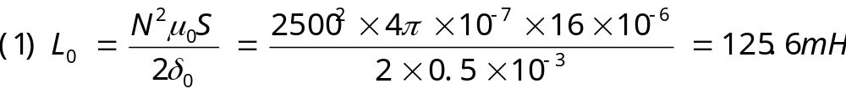
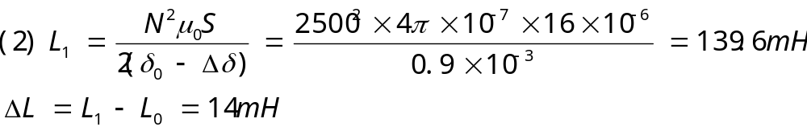
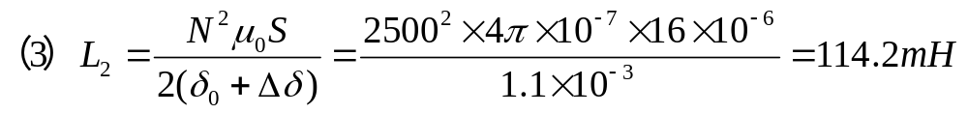
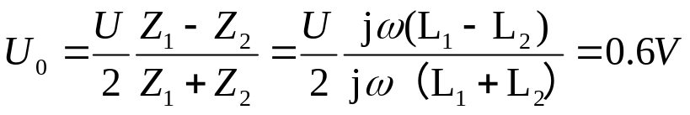
某一变气隙电感传感器，衔铁横截面积S=16mm²，气隙长度为 ，假设衔铁位移 ，使气隙减小，激励线圈匝数N=2500匝，空气磁导率为
（1）求线圈的电感值。
（2）位移后电感的变化量。
（3）将传感器组成差动电感传感器，接到变压器电桥，变压器副边电压有效值为12V，求输出电压。
（4）电路能否辨别位移方向，若不能应采取何种电路？

Slide 18

差动式变极距型电容传感器动极板相对于定极板移动了△d=0.4mm时，若初始电容量C₁=C₂=80pf，初始距离d=4mm。
（1）计算其灵敏度
（2）计算其非线性误差
（3）若将差动式变极距型电容器接入电桥电路，变压器副边输出电压有效值为10V，试求输出电压有效值。
（4）若将差动式变极距型电容器接入差动脉冲宽度调制测量电路，双稳态触发器输出电压为5V，试求输出电压平均值。
（5）若将差动式变极距型电容器接入双T型电桥电路，假设电路R_{L}为无穷大，输出电压为 。 C₁和C₂差值为8pf，激励源频率为100kHZ，激励源电压为10V，电阻R为10K Ω,试求输出电压平均值。

Slide 19
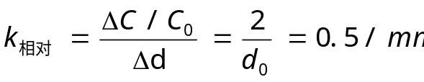
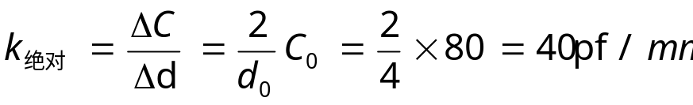
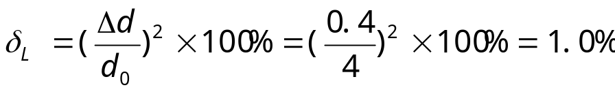
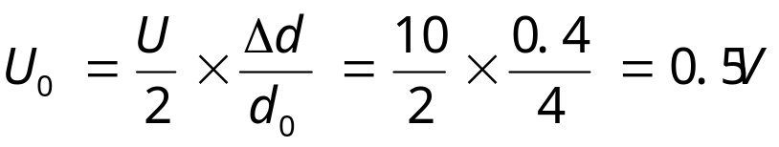
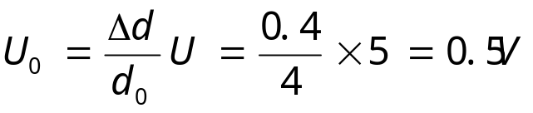
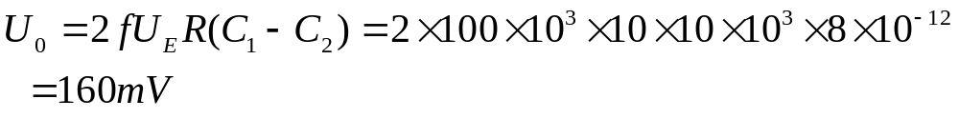
（1）相对灵敏度
绝对灵敏度
（2）非线性误差
（3）输出电压有效值
（4）
输出电压平均值
（5）输出电压平均值

Slide 20
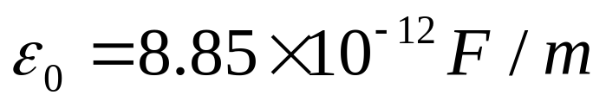

圆盘形电容极板直径D=50mm，d₀=0.2mm，在电极间置一块厚为d₁=0.1mm的云母片，其介电常数ε_{r1}=7，空气的相对介电常数ε_{r2}=1。
（1）求有无云母片两种情况下电容值C₁、C₂为多大？
无云母片
有云母片
（2）当间距变化△d=0.025mm时，电容的相对变化量
△C₁/C₁， △C₂/C₂ 。
无云母片
有云母片

Slide 21
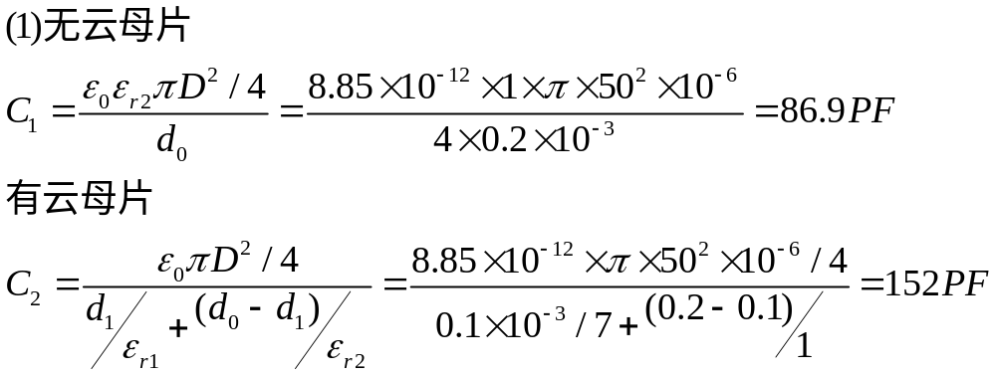
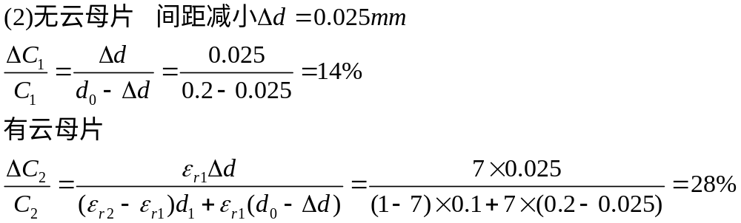

Slide 22
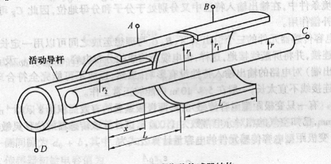
量程为0-20mm电容式位移传感器，已知L=25mm，r₁=6mm, r₂=5.7mm, r=4.5mm,B与C之间构成固定电容C_{F}，A与C之间的电容C _{x}随着活动导杆D的位移量x而变化，采用理想放大器。
（1）运放输出电压与输入位移x成线性关系，C_{F}与C_{X}如何连接？
（2）活动导杆每1mm所引起电容变化量为多大？
（3）输入电压为6V，输出电压U₀为多大？

Slide 23
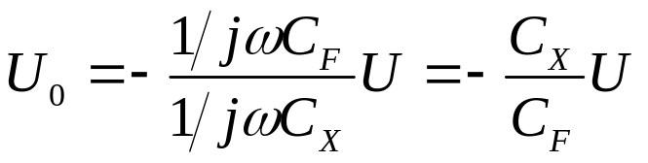


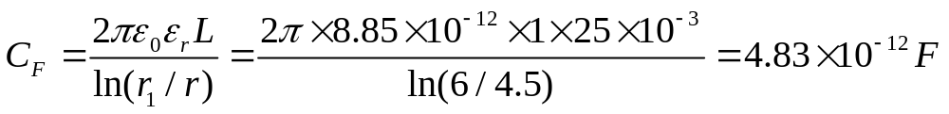
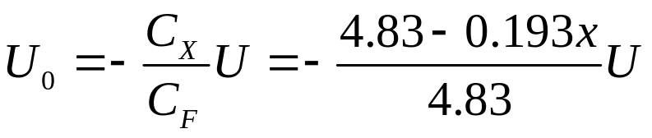
（1）传感器连接如图
C_{F}
C_{X}
A
A1
B
U₀
U
C
D

Slide 24


（2）活动导杆每插入△x=1mm时，电容的变化量为
（3）输入U=6V时，输出电压为

Slide 25
将一只灵敏度为0.08mV/℃的热电偶通过补偿导线与测量放大器相连，放大器接线端处温度为20 ℃。，热电偶最大输出电压为80.0mV。放大器差动输入端的电压为62.0mV。回答以下几个问题。
（1）热电偶热端温度。
（2）测温时，对补偿导线要求。
（3）如果要将热电偶最大输出放大到2V，放大倍数为多少？为何热电偶传感器可以接各种放大器？
（4）放大器后加RC低通滤波器，放大系数为1，要求截止频率小于等于100HZ，试确定RC参数。
（5）保持原放大倍数不变，如果采用12位A/D加单片机测量温度，参考电压为2V。数字量为0x1ff时，热电偶热端温度。

Slide 26





（1）热电偶热端温度
（2）补偿导线热电特性与热电偶材料热电特性一致。
（3）放大倍数为
依据中间导体定律
（4）

Slide 27



（5）

Slide 28



例：4通道热电偶温度检测输入电路，放大器采用仪表放大器。若4通道温度测量范围为0-200⁰C。对应传感器的输出电压为0-40mV。A/D转换器的输入范围为0-5V。
（1）试确定放大器放大倍数。
（2）若10位A/D转换器转换关系为
当A/D转换的数字量为256时，求对应的输入电压与温度。
（1）放大器放大倍数
（2）

Slide 29


Slide 30

图为电桥热电偶温度补偿电路。R₁=R₂=R₃=R_{cu0}=1Ω ,热电偶灵敏度为k₁=6uv/⁰C。
铜电阻温度系数k₂=0.004/⁰C。供桥电压为4V,0⁰C电桥平衡，为了使热电偶在0-50⁰C范围内实现补偿，求电阻R₅的阻值。

Slide 31




冷端补偿电势
补偿电桥输出电压
全补偿
电桥等效电路

Slide 32


用石英晶体加速度计及电荷放大器测量机器的振动，已知加速度计灵敏度为5PC/g，电荷放大器灵敏度为50mv/PC当机器达到最大加速度值时相应的输出电压幅值为2V，试求该机器的振动的最大加速度。

Slide 33
两片压电石英晶体并联，每片厚度t=0.2mm，
圆片半径为r=1cm，相对介电常数ε_{r}=4.5,压电系数d=2.31×10⁻¹²C/N。当p=0.1MPa的压力垂直作用于晶片上时，
（1）求并联压电元件输出的电荷量
（2）并联压电元件电极两端的电压。
（3）压电元件接电荷放大器，反馈电容为1000pf，放大器输出电压。

Slide 34



（1）
（2）
（3）

Slide 35




一只压电加速度计，其专用电缆长度为1.2m，电缆的电容为100pF，压电片本身的电容为1000pF。出厂标定的电压灵敏度为100V/g，若使用中改用另外一根长2.9m的电缆，其电容量为300pF，问电压灵敏度如何改变？
等效输出电压为
电缆长度变化，电容变化时，等效输出电压为
更换电缆后，灵敏度为

Slide 36




霍尔元件工作电流I=1.0mA，加均匀磁场B=0.3T，灵敏度为22V/（A.T）求输出霍尔电势。
例：用硒光电池制作照度计，如图。已知在100lx照度下，最佳功率输出时V_{m}=0.3V, I_{m}=1.5mA。选用100uA表头改装指示照度值，表头内阻R_{M}=1KΩ，指针满刻度值为100lx，计算选配电阻R₁和R₂的值。
取

Slide 37


例：若要求码盘能分辨角度0.36度，应至少用几位二进制码盘？( ㏒2＝0.301)
光电码盘为何采用循环码盘？
光电码盘采用绝对式测量还是增量式测量？
例：用光电编码器测量管材的速度，若编码器每转一周输出1000个脉冲，测量辊直径为10cm，如果2S测得编码器输出脉冲为5000，求管材运行的速度和距离。

Slide 38


例：光栅栅距为0.01mm，指示光栅与主光栅之间的夹角为0.05⁰。
（1）求莫尔条纹的宽度。
（2）若光电元件测得的莫尔条纹数为20000个。求位移。
（3）加20细分电路，计数器测得的脉冲值为60000，求位移。

Slide 39


例、一块氧化铁被加热到100⁰C时，它能辐射出多少瓦的热量？铁块的表面积为0.9m²，铁块的比辐射率在100⁰C时为0.09。
斯特藩-玻尔兹曼常数

Slide 40




例、一对超声波流量传感器安装在管道外部，如图。从管道外面透过管壁发射和接收超声波，设管道直径为600m，超声波的声速为640m/s，超声波射线与径向的夹角为45°，测得超声波顺流与逆流的传播时间差为1us，忽略温度对声速的影响。
（1）求流体的流速（单位m/s）。
（2）求1小时流体的流量（单位m³）
流体的平均流速为
1小时流量为

Slide 41


解答：

Slide 42






2、某一滚轮测量结果如下。
30.43 30.43 30.40 30.43 30.43 30.43 30.39
30.30 30.40 30.43 30.43 30.41 30.39 30.39 30.40 。
（1）计算
（2）判断有无粗大误差？
（3）写出滚轮测量结果表达式。

Slide 43

3、某一板材定长切割系统如图。要求定长切割误差小于1mm。现已测得各机电环节误差为
测量辊编码器安装误差0.04mm（变值系统误差）
伺服电机、减速机、导轨丝杠传动系统误差0.03mm （变值系统误差）
PLC、变频器电气装置误差0.04mm（恒值系统误差）
工作台切割机振、板材平整度误差0.03mm（随机误差）
系统测控精度满足要求吗？

Slide 44


二、信号滤波
去除噪声
的信号
被测量
电信号
含噪声的信号
数字量
传感器
信号放大
信号滤波
A/D转换
一阶无源低通滤波器，二阶有源低通滤波器（LPF）
滤波电路分析，公式推导，参数确定。

Slide 45
三、信号变换
长距离传输
传感器
放大器
V/I转换
I/V转换
A/D转换
简化电路
传感器
放大器
V/F转换
微机
电路分析，公式的推导。

